Slide 1
“ESTUDIO DE IMPACTO AMBIENTAL EX-POST Y PROPUESTA DE PLAN DE MANEJO AMBIENTAL PARA LA BASE AEREA COTOPAXI”
VICERRECTORADO DE INVESTIGACIÓN Y VINCULACIÓN CON
LA COLECTIVIDAD
MAESTRIA EN SISTEMAS DE GESTIÓN AMBIENTAL
X PROMOCIÓN
PROYECTO II DE GRADO MAESTRIA EN SISTEMAS DE GESTIÓN AMBIENTAL
AUTORAS:
AGUILAR ANDRADE ADRIANA ELISA
LASCANO NOGUERA SANDRA LUCÍA

Slide 2
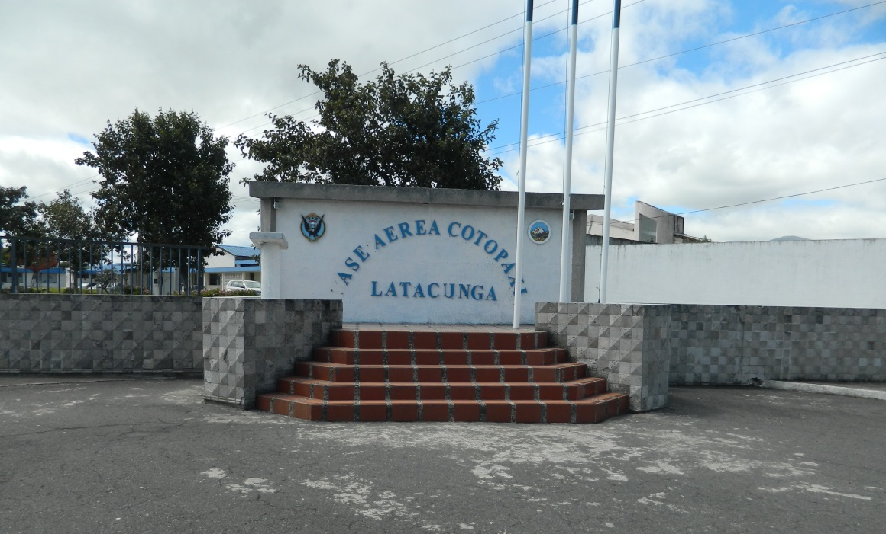
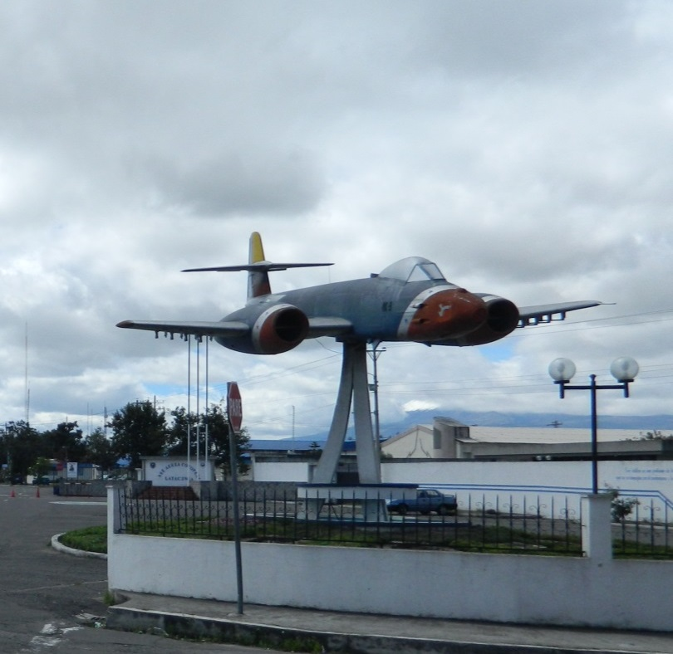
BASE AÉREA COTOPAXI
Institución a cargo de FFAA.
Funciona en las actuales instalaciones desde 1988.
Mantenimiento menor de aeronaves
Desarrollo de proyectos tecnológicos de la FAE

Slide 3
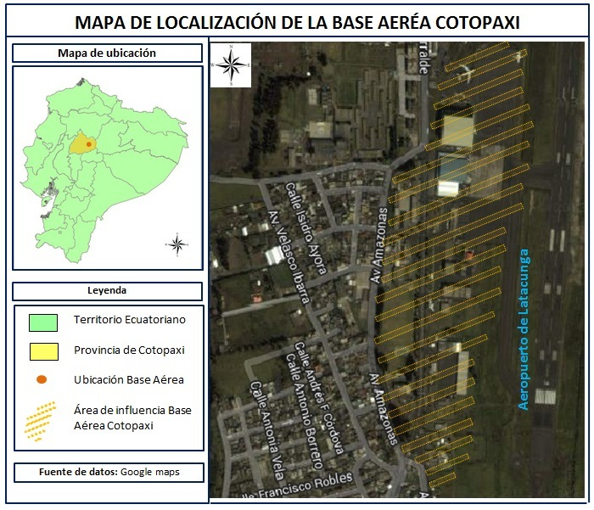
Descripción de la Base Aérea Cotopaxi
UBICACIÓN: UTM WGS84 0764867X; 9898223Y; 2.754 msnm
  Provincia de Cotopaxi
  Parroquia urbana La Matríz
  Ciudad de Latacunga (Sector Norte)

Slide 4
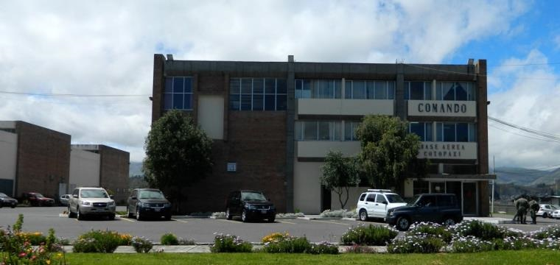
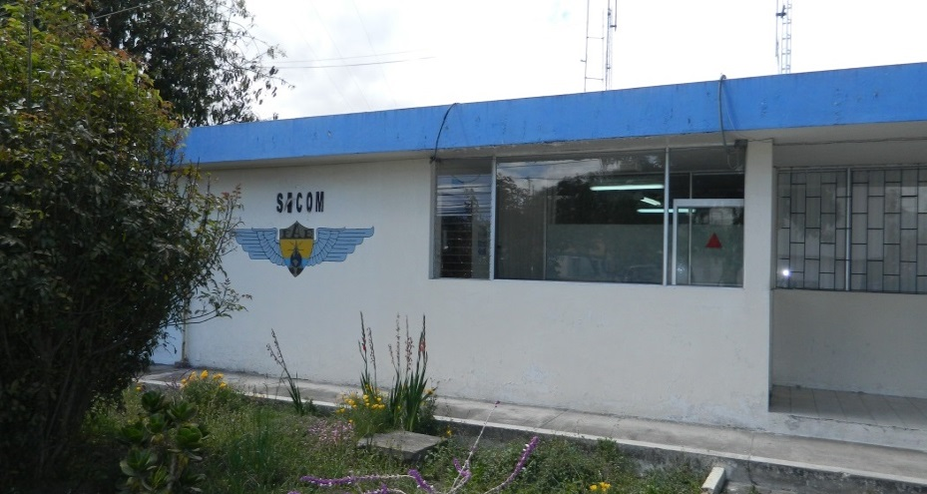
Infraestructura y actividades
Área Administrativa
Oficinas (2 bloques de 3 pisos).
Generación de:
Desechos comunes
Tóners de impresora y
cartuchos de tintas
Desechos eléctricos y electrónicos
Servicio Integrado de Comunicaciones (un bloque de un piso).
Gen. Eléctrico 15 kW
Generación de:
Desechos comunes
Desechos eléctricos y electrónicos

Slide 5
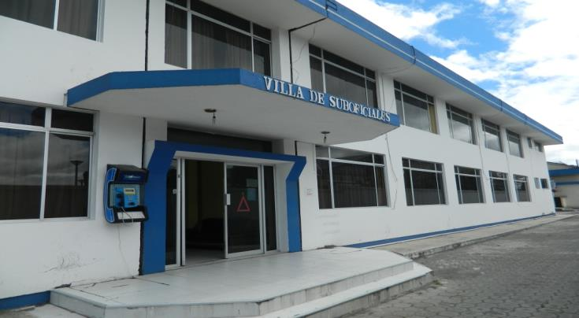
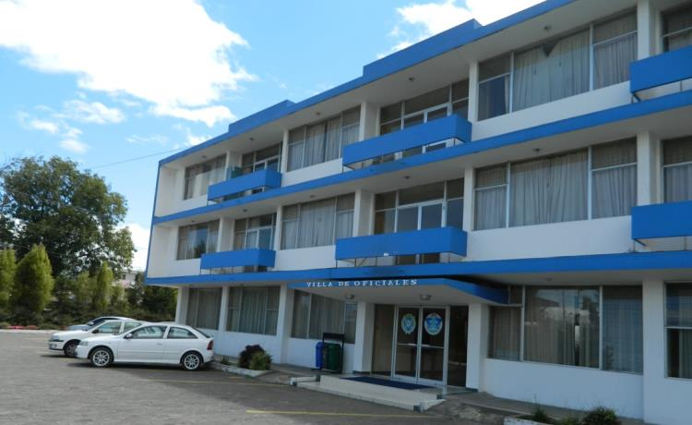
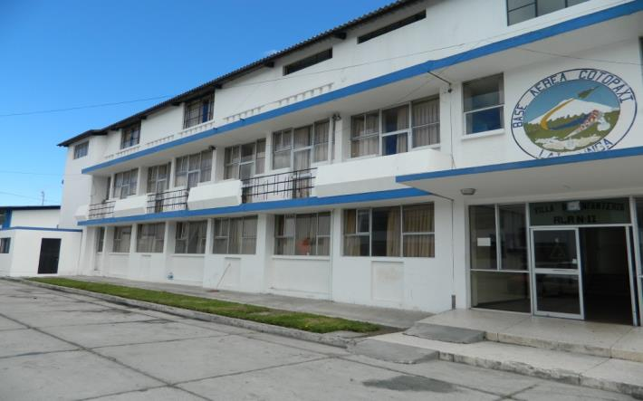
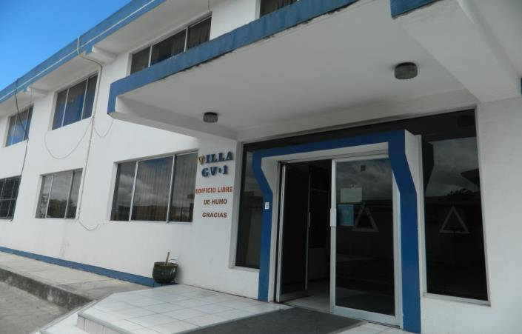
Área de Alojamiento del Cuerpo Militar
Villa Oficiales: Tres pisos, cap. 120
Villa Suboficiales: Dos pisos, cap. 80
Villa Infantería: Tres pisos, cap. 120
Villa G-V1: Dos pisos, cap. 120
Generación
de
desechos
comunes

Slide 6
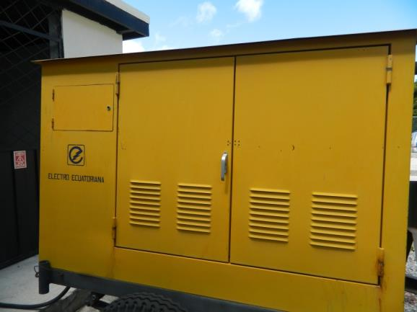
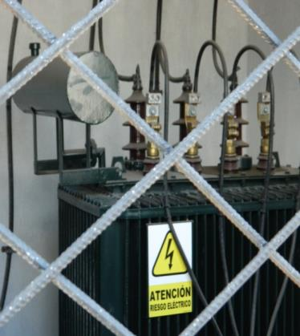
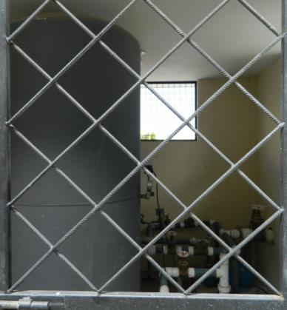
Área de Generación de energía
Cámara de transformación
Generador eléctrico de emergencia 20 kW
Bombas de agua
Área cercada

Slide 7
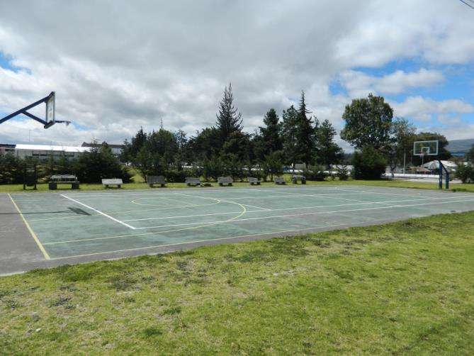
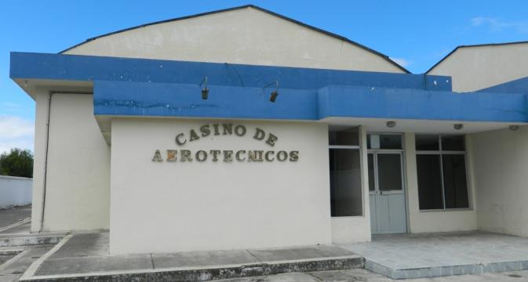
Áreas recreacionales
Canchas Deportivas: uso militar y civil
Casino de Aerotécnicos
Gimnasio integrado (Sauna y Turco)
Generación de desechos comunes

Slide 8
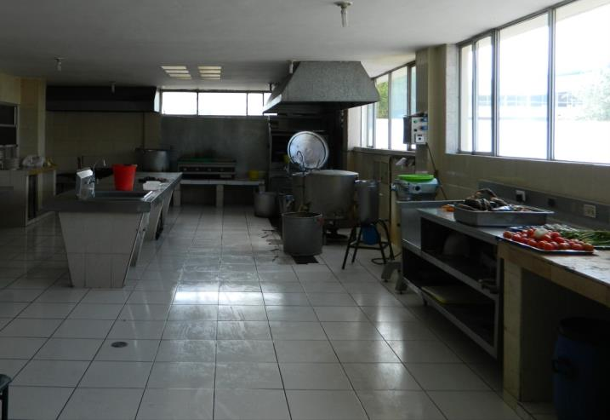
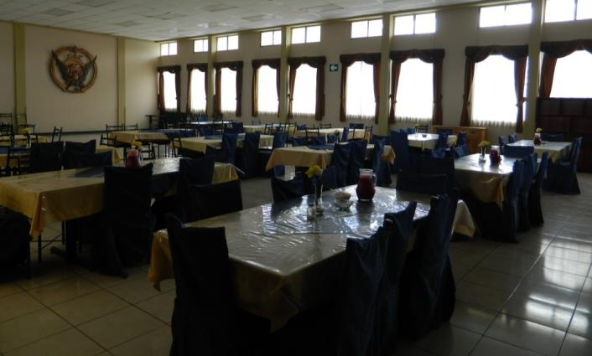
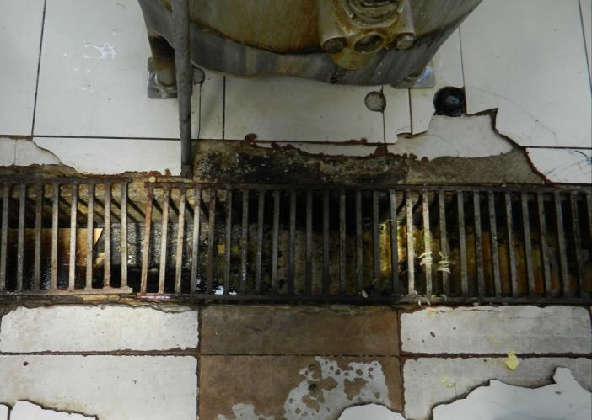
Área de Alimentación
Cocina (150 personas al día)
Comedor
Generación de:
Desechos comunes
Desechos orgánicos
Efluentes de cocina
Rejilla de evacuación de desechos

Slide 9
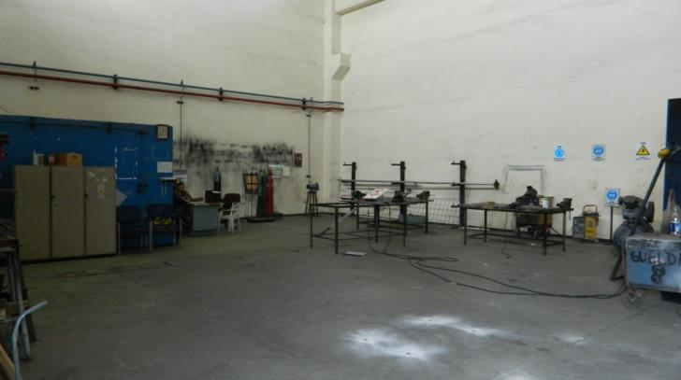
Área de mantenimiento de aeronaves
Mantenimiento menor de aeronaves
Incluye área de suelda
Generación de:
Desechos comunes
Piezas obsoletas de aeronaves
Uso esporádico del área

Slide 10
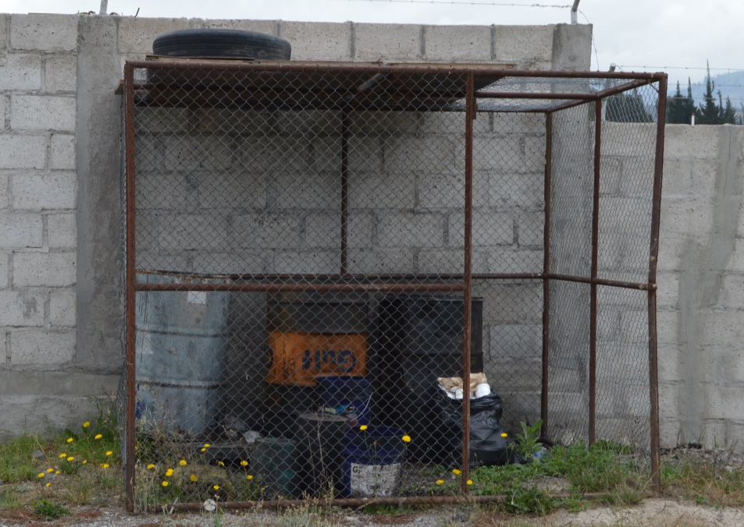
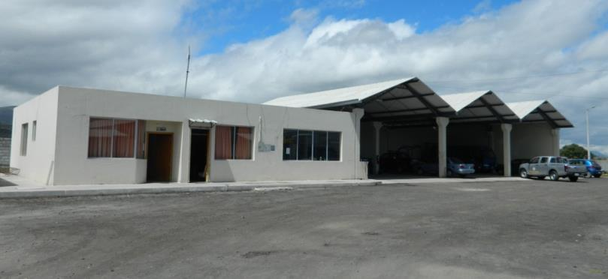
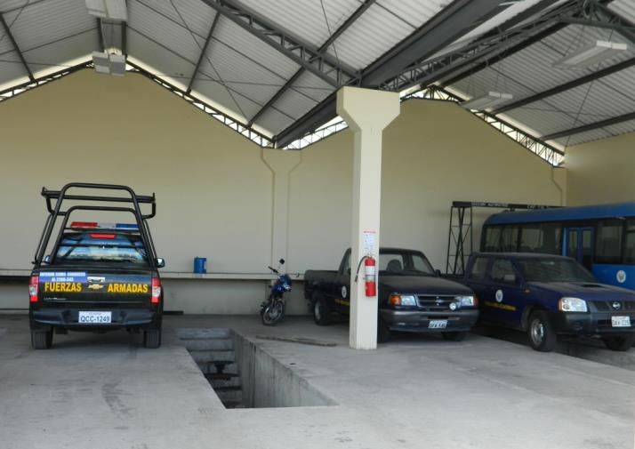
Área de Transportación
Oficina
Taller de electromecánica
Infraestructura para revisión vehicular
Área de almacenamiento de desechos
Generación de:
Desechos comunes
Materiales contaminados con lubricantes y aceites (paños)
Desechos peligrosos: restos de aceites
Piezas automotrices obsoletas (filtros de aceite)
Efluentes contaminados con aceites

Slide 11
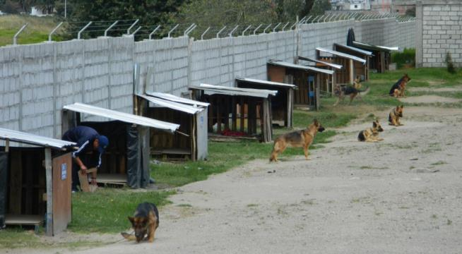
Área de Caniles
Alojamiento, cuidado, entrenamiento, alimentación de canes.
Protección del personal y detección de narcóticos.
Generación de:
Desechos orgánicos
Efluentes por lavado de instalaciones

Slide 12
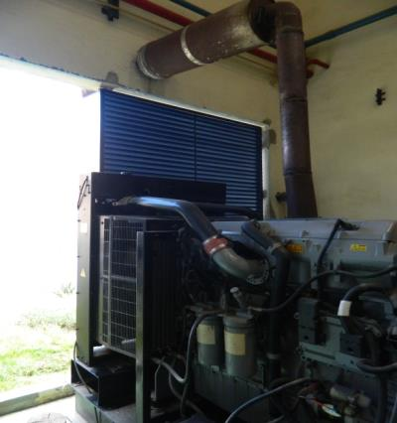
Generador eléctrico de emergencia
Uso para área administrativa
Capacidad 400kW

Slide 13
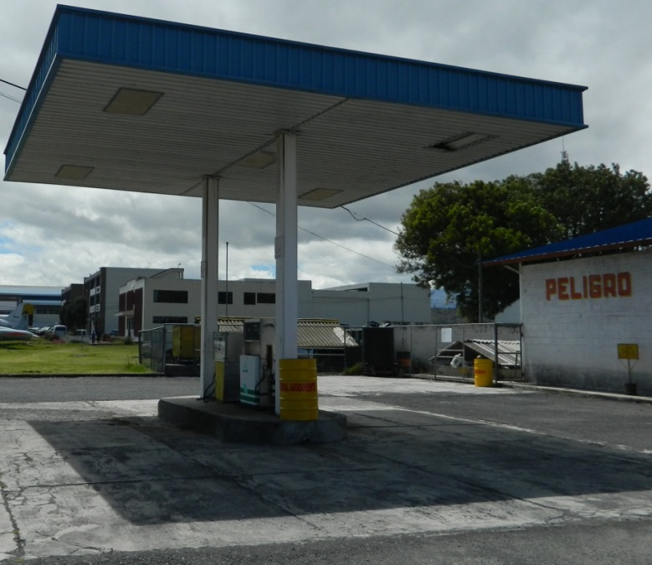
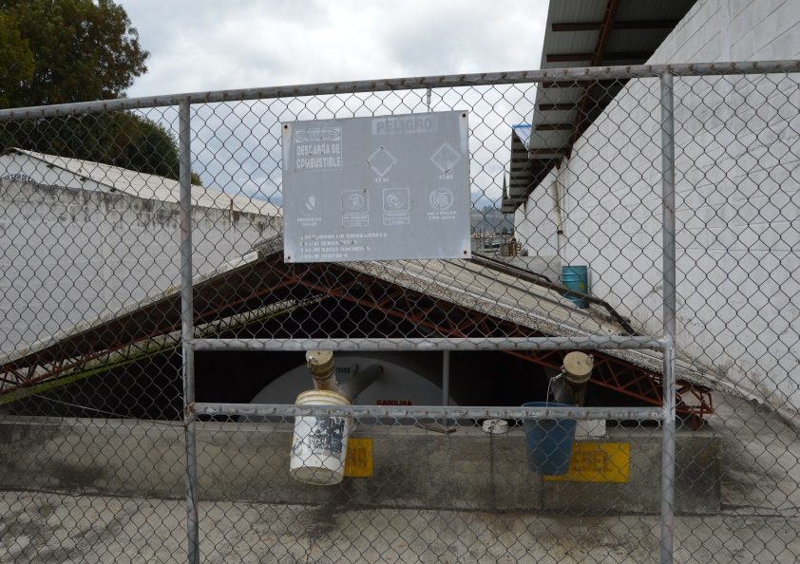
Área de almacenamiento y abastecimiento de combustible
Para uso exclusivo de la Base Aérea Cotopaxi
  Área de distribución, dos dispensadores
  Área de almacenamiento tres tanques almacenamiento
Gasolina Super 2145 galones
Gasolina Extra 8290 galones
Diesel 5065 galones
Generación de:
Material contaminando con hidrocarburos
(waipes, aserrín).
Emanación de compuestos orgánicos volátiles
Riesgo de explosión e incendio.

Slide 14
EMDA
Escuadrón de Mantenimiento de la Defensa Aérea
Área Restringida
Almacenamiento de material bélico, incluye aeronaves, vehículos, tanques.

Slide 15
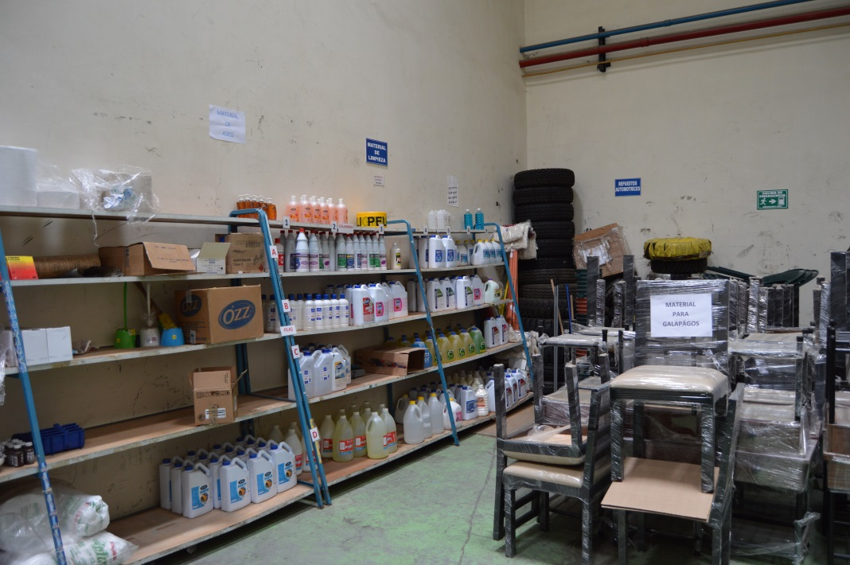
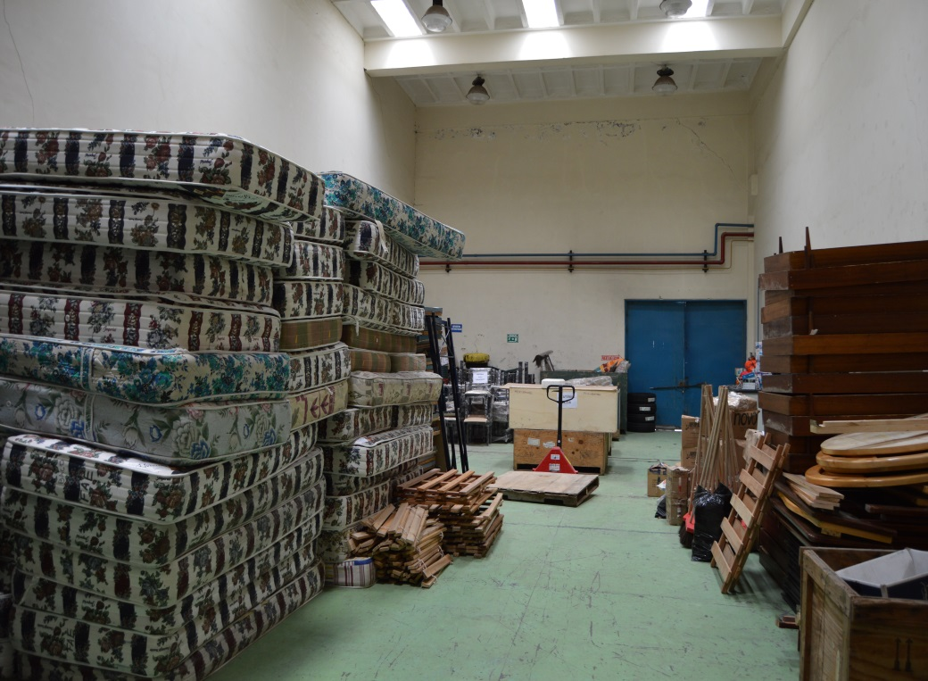
Bodega
Almacenamiento de:
  Suministros de oficina
  Productos químicos para limpieza
  Muebles
  Artículos de uso cotidiano de las áreas de hospedaje

Slide 16
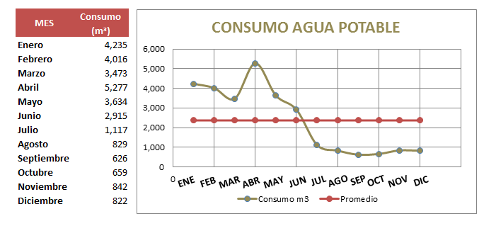
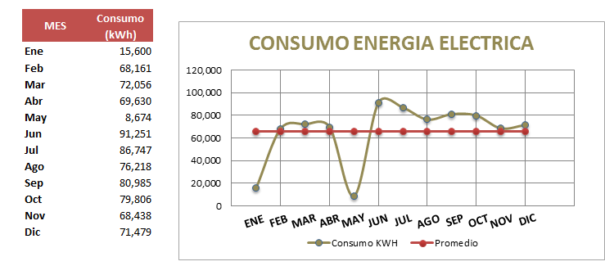
Consumo de agua potable
Promedio anual 2370 m3
Año 2014
Consumo de energía eléctrica
Promedio anual 65754 kW/h
Año 2014

Slide 17
Objetivo general
Realizar el Estudio de Impacto Ambiental Ex-post y la propuesta de Plan de Manejo Ambiental para la Base Aérea Cotopaxi.
Objetivos específicos
Realizar el levantamiento de la línea base de las condiciones ambientales físicas, biológicas, sociales y económicas del área de influencia del proyecto.
Identificar y analizar las principales actividades que se realizan en la Base Aérea Cotopaxi para su operación y determinar el impacto ambiental que éstas ocasionan, a través de la aplicación de un modelo de valoración de impactos.
Proponer un Plan de Manejo Ambiental que cumpla con las exigencias establecidas por el Ministerio del Ambiente del Ecuador.

Slide 18
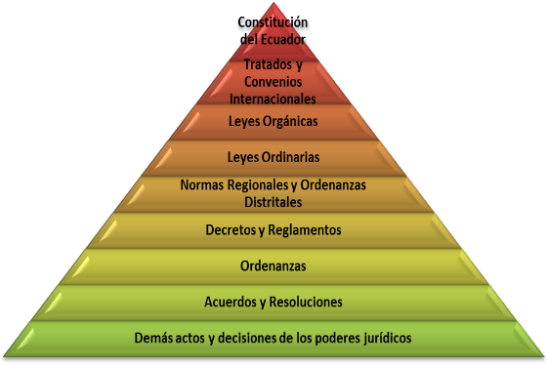
Legislación aplicable
LEY DE PREVENCIÓN Y CONTROL DE LA CONTAMINACIÓN AMBIENTAL
LEY ORGÁNICA DE SALUD, LIBRO II SOBRE SALUD Y SEGURIDAD AMBIENTAL, CAPÍTULO II DE LOS DESECHOS COMUNES, INFECCIOSOS, ESPECIALES Y DE LAS RADIACIONES IONIZANTES Y NO IONIZANTES
TULAS LIBRO VI. DE LA CALIDAD AMBIENTAL, TÍTULO V REGLAMENTO PARA LA PREVENCIÓN Y CONTROL DE LA CONTAMINACIÓN POR DESECHOS PELIGROSOS
  ANEXO 1. NORMA DE CALIDAD AMBIENTAL Y DE DESCARGAS DE EFLUENTES: RECURSO AGUA
  ANEXO 2. NORMA DE CALIDAD AMBIENTAL DEL RECURSO SUELO Y CRITERIOS DE REMEDIACIÓN PARA SUELOS CONTAMINADOS
ACUERDO MINISTERIAL N° 028 DEL 13 DE FEBRERO DEL 2015, QUE SUSTITUYE EL LIBRO VI DEL TEXTO UNIFICADO DE LEGISLACIÓN SECUNDARIA.
REGLAMENTO DE PREVENCIÓN, MITIGACIÓN Y PROTECCIÓN CONTRA INCENDIOS
REGLAMENTO SUSTITUTIVO DEL REGLAMENTO AMBIENTAL PARA LAS OPERACIONES HIDROCARBURÍFERAS EN EL ECUADOR.
ORDENANZA 58 QUE REGULA EL BARRIDO, RECOLECCIÓN, TRANSPORTE, TRANSFERENCIA Y DISPOSICIÓN FINAL DE LOS RESIDUOS SÓLIDOS URBANOS DOMÉSTICOS, COMERCIALES, INDUSTRIALES Y BIOLÓGICOS DEL CANTÓN LATACUNGA
INEN 2-266:2010 TRANSPORTE, ALMACENAMIENTO Y MANEJO DE MATERIALES
PELIGROSOS. REQUISITOS
INEN 439:1984 COLORES, SEÑALES Y SIMBOLOS DE SEGURIDAD

Slide 19
Marco metodológico
Metodología de campo
Metodología de gabinete
EsIA
y planteamiento
PMA
Visitas área objeto estudio
Registro fotográfico
Recopilación información documental
Toma de muestras
Análisis de información levantada en campo
Consulta libros especializados
Revisión de normativa aplicable
Redacción documento técnico

Slide 20
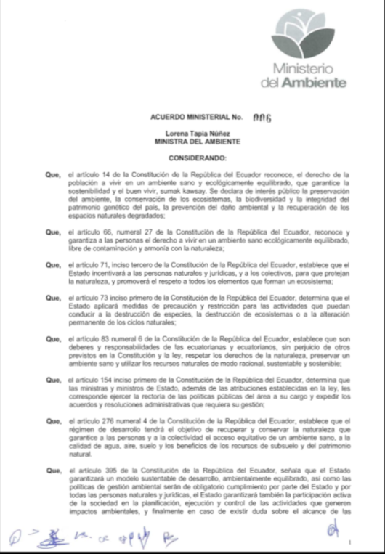
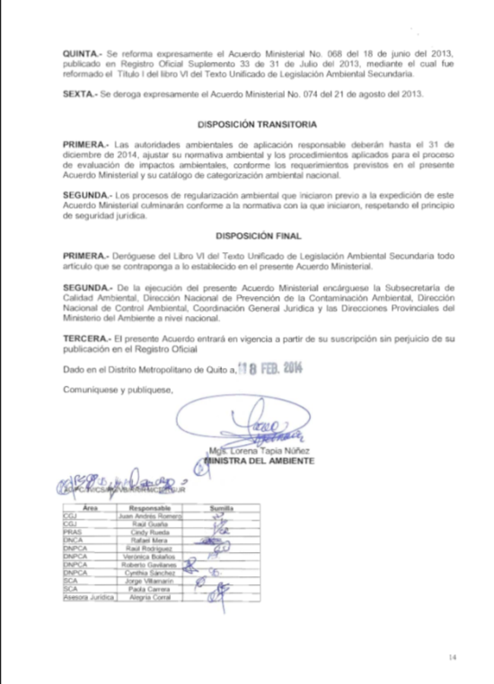
Metodología de gabinete
Documento base el Acuerdo Ministerial 028 del MAE, Catálogo de Categorización Ambiental Nacional.
Base Aérea Cotopaxi, está incluido en la Categoría IV, (Construcción, operación y mejoramiento de repartos militares y policiales con polvorines semienterrados y enterrados, actividad aérea y marítima)
Estudio de Impacto Ambiental Ex-post.

Slide 21
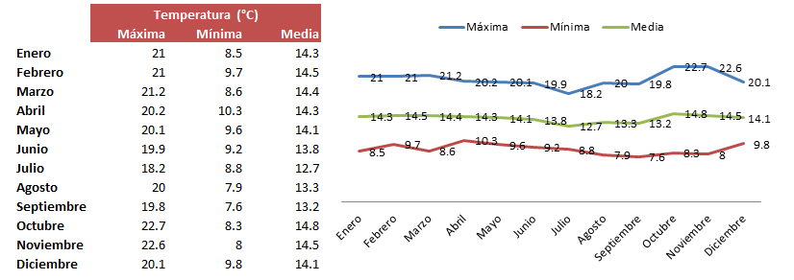
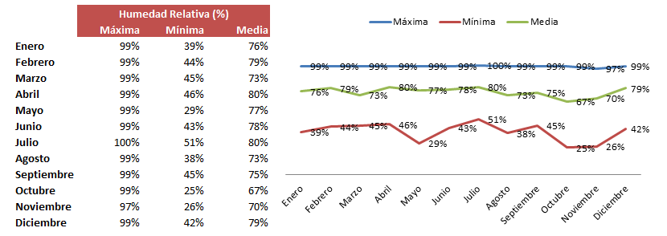
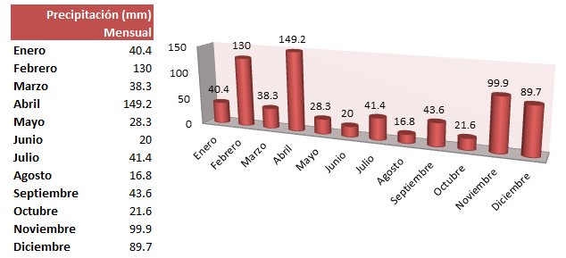
Línea Base:
Descripción medio físico
Temperatura
Promedio Anual 14°C
Datos Temperatura Ambiental de la Estación Rumipamba Salcedo INAMHI
Fuente: INAMHI, 2014
Humedad relativa
Promedio Anual 75.6%
Datos de Humedad Relativa de la Estación Rumipamba Salcedo INAMHI
Fuente: INAMHI, 2014
Precipitación
Precipitación Anual Acumulada
719.2mm
Datos de Precipitación de la Estación Rumipamba Salcedo INAMHI
Fuente: INAMHI, 2014

Slide 22
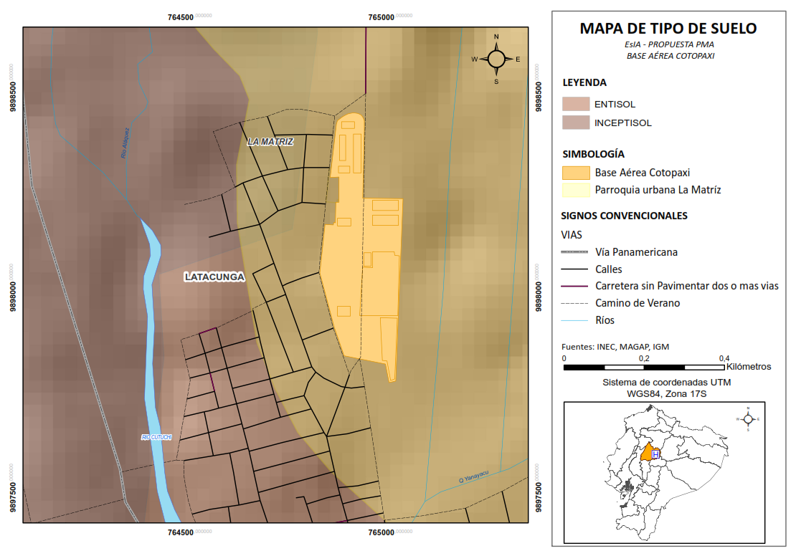
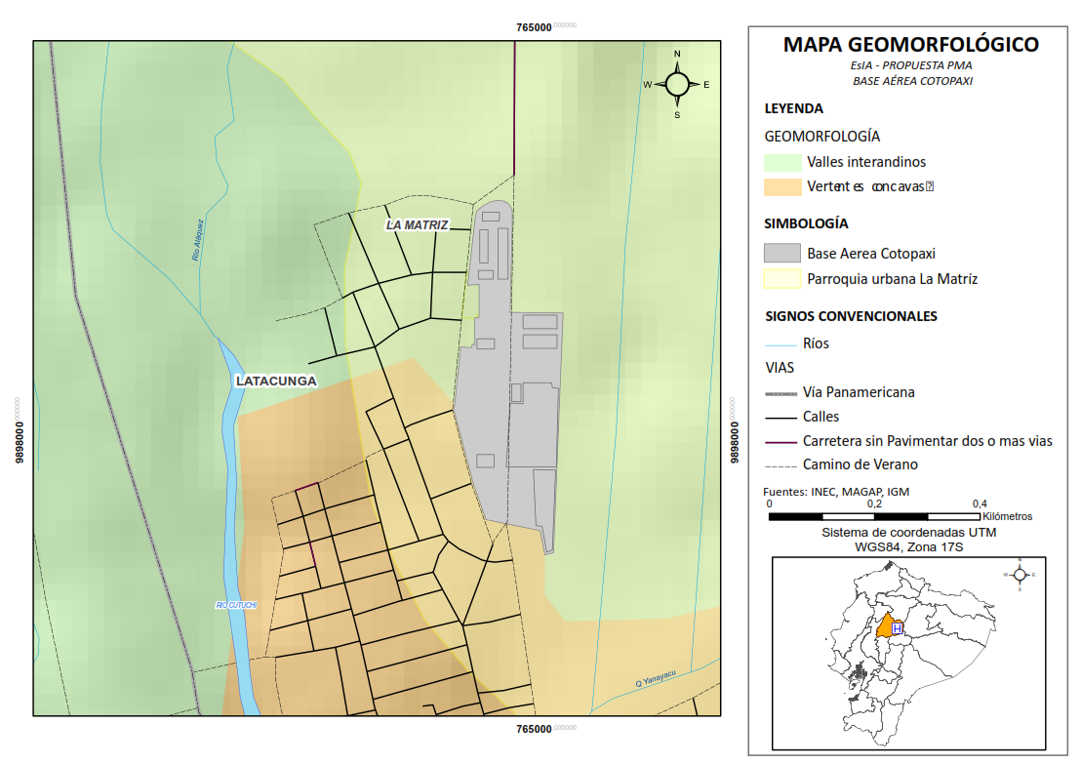
Tipo de suelo
! Se utilizaron mapas de la zona de estudio elaborados a partir de información obtenida del Instituto Geográfico Militar, MAE, MAGAP e INEC.
Fuente: MAGAP, 2012; IGM 2013
Geomorfología
Fuente: MAGAP, 2012; IGM 2013

Slide 23
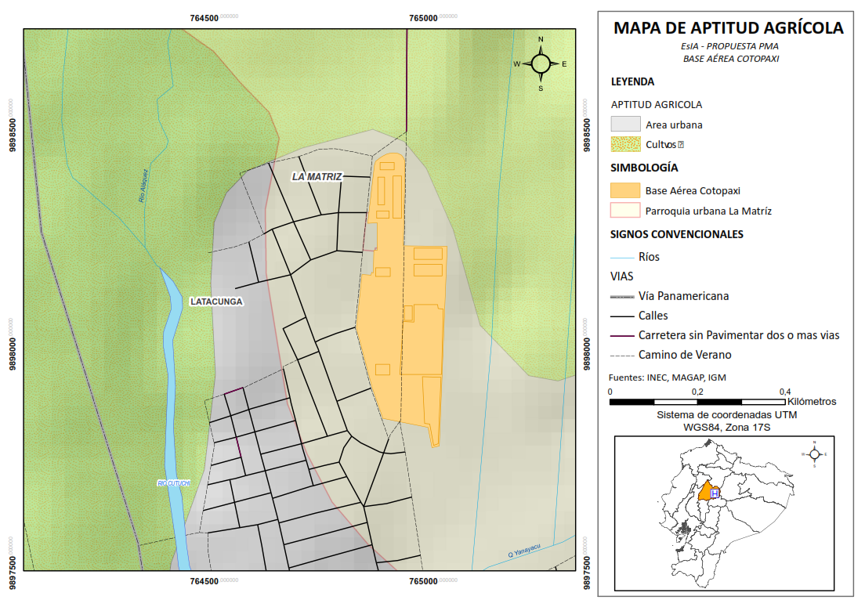
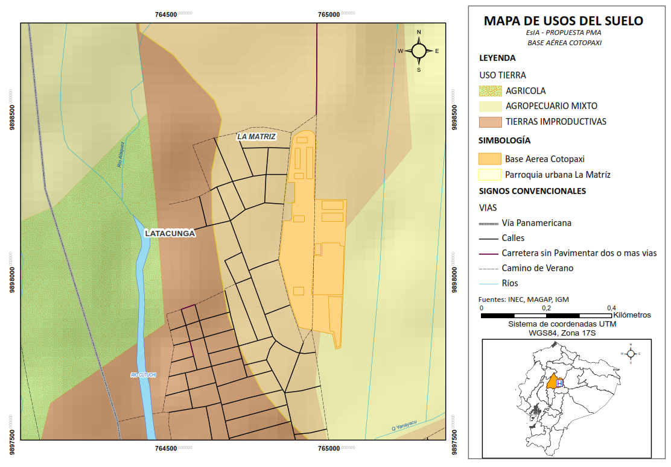
Aptitud agrícola
Fuente: MAGAP, 2012
Usos de la tierra
Fuente: MAGAP, 2012

Slide 24
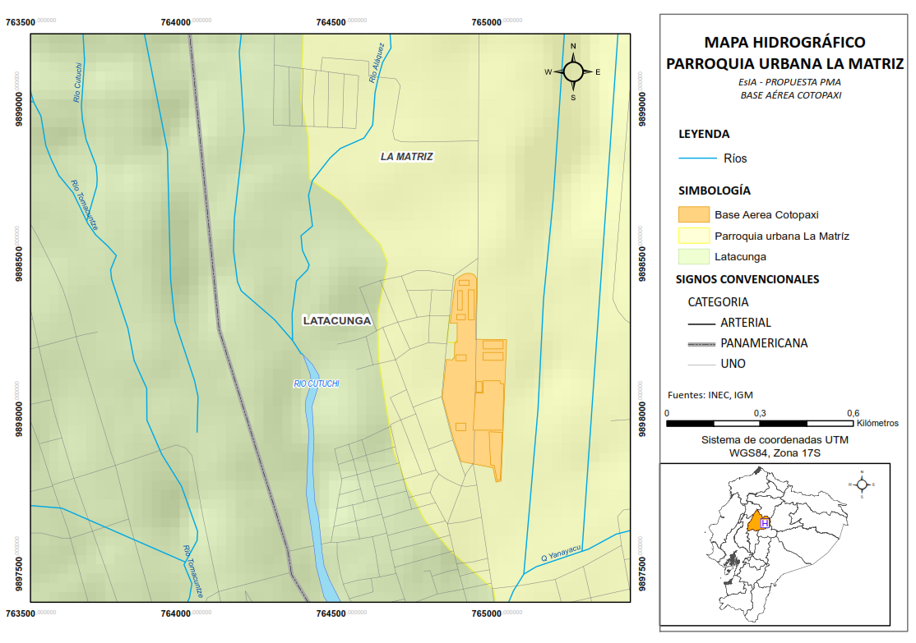
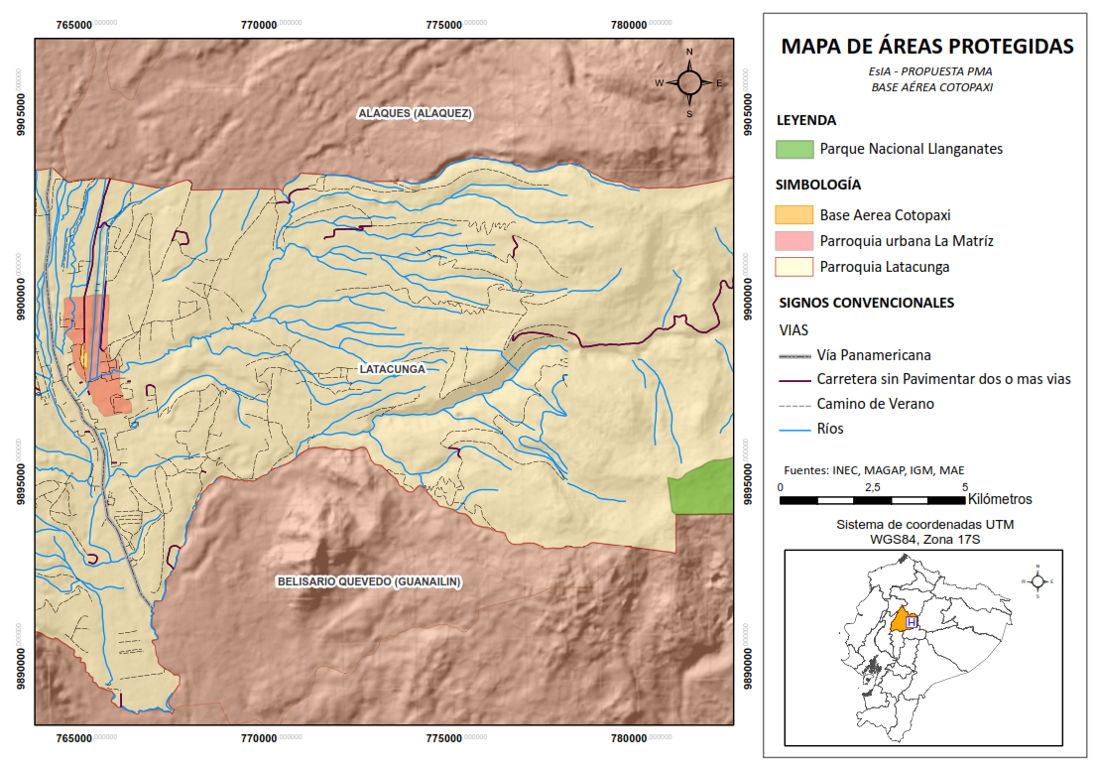
Mapa hidrográfico
Fuente: IGM, 2013
Áreas protegidas
Fuente: MAE, 2013

Slide 25
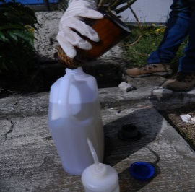
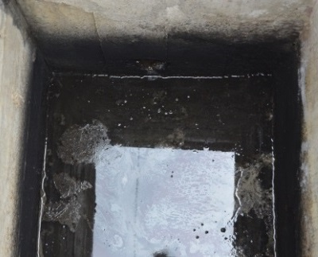
Calidad del Agua
Se identificaron dos (2) puntos de descarga líquida de los efluentes no domiciliares que se vierten al alcantarillado público (cajas de revisión).
Se tomaron muestras de agua residual.
  Muestra 1, descargas líquidas del área de Cocina, muestra compuesta, tres alícuotas a intervalos de una hora.
  Muestra 2, descargas del área de Taller Automotriz, muestra simple.

Slide 26
Resultados de análisis efluente Cocina
AREA DE COCINA BACO
Parámetros Analizados | Unidad | Resultado | L. M. P. | Cumplimiento
Aceites y Grasas | mg/L | 689 | 70 | No Cumple
Coliformes Fecales | NMP/100mL | 30000 | n.e. | -
Coliformes Totales | NMP/100mL | 73000 | n.e. | -
DBO₅ | mg/L | 952.1 | 250 | No Cumple
DQO | mg/L | 2570 | 500 | No Cumple
Materia Orgánica | mg/L | 1550 | n.e. | -
pH |  | 6.16 | 6 a 9 | Cumple
Sólidos Sedimentables | ml/L*h | 17,0 | 20 | Cumple
Sólidos Suspendidos | mg/L | 1040 | 220 | No Cumple
Sólidos Totales | mg/L | 2232 | 1600 | No Cumple
Tensoactivos | mg/L | 15.656 | 2.0 | No Cumple
Turbiedad | NTU | 340 | n.e. | -
Temperatura | °C | 24.1 | <40 | Cumple
Fuente: CICAM Escuela Politécnica Nacional

Slide 27
Resultados de análisis efluente Taller Automotriz
ÁREA DE TALLER AUTOMOTRIZ
Parámetros Analizados | Unidad | Resultado | L. M. P. | Cumplimiento
Aceites y Grasas | mg/L | 178.6 | 70 | No Cumple
Cadmio | mg/L | <0.01 | 0.02 | Cumple
Compuestos Fenólicos | mg/L | 0.02 | 0.2 | Cumple
DBO₅ | mg/L | 11 | 250 | Cumple
DQO | mg/L | 1700 | 500 | No Cumple
TPH | mg/L | 0.29 | 20 | Cumple
Plomo | mg/L | <0.05 | 0.5 | Cumple
pH |  | 6.0 | 6 a 9 | Cumple
Sólidos Sedimentables | ml/L*h | 4 | 20 | Cumple
Sólidos Suspendidos | mg/L | 1498 | 220 | No Cumple
Sólidos Totales | mg/L | 1968 | 1600 | No Cumple
Tensoactivos | mg/L | 1.975 | 2.0 | Cumple
Turbiedad | NTU | 151 | n.e. | -
Temperatura | °C | 17.4 | <40 | Cumple
Fuente: CICAM Escuela Politécnica Nacional y CENTROCESAL

Slide 28
EVALUACION DE IMPACTOS AMBIENTALES
! Se utilizaron criterios de auditoría ambiental, establecidos en el TULAS, Libro VI de la Calidad Ambiental, Capítulo V de la Impugnación, Suspensión, Revocatoria y Registros de la Licencia Ambiental (2003)

Slide 29
Determinación de Cumplimiento de Legislación Ambiental
Clases de No Conformidades
No conformidad mayor (NC+) | Falta grave frente a las leyes aplicables, es de difícil corrección o remediación, además involucra una alta inversión de tiempo, recursos humanos y económicos.
No conformidad menor (nc-) | Falta leve frente a las leyes aplicables, es un evento de magnitud pequeña, poco riesgo, e impactos menores, es de fácil y rápida corrección, además que implica un bajo costo de remediación.
Fuente: TULAS, 2003

Slide 30
Análisis del cumplimiento Ambiental
Se evaluaron 53 artículos de la Normativa Ambiental Vigente.

Slide 31
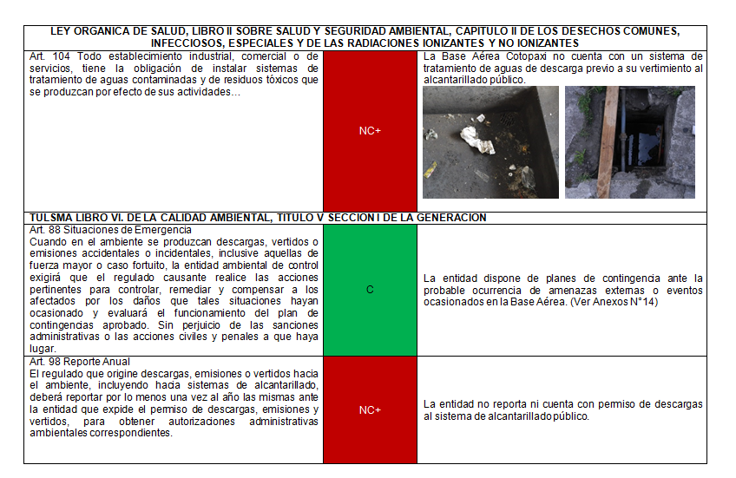
Análisis del Cumplimiento Ambiental
No Conformidades Mayores:
  Diez (10) tienen relación con los efluentes líquidos que genera la Base Aérea y que son descargados directamente al sistema de alcantarillado sin tratamiento ni caracterización previa; algunos parámetros no cumplieron con los límites máximos permitidos establecidos en la Legislación Ambiental.
  Doce (12) tienen relación con la inexistencia de un Plan de Gestión de Desechos.
  Tres (3) con la ausencia de actividades de Gestión Ambiental y Licenciamiento.
  Dos (2) con el inadecuado almacenamiento y manejo de combustibles.
  Uno (1) con la ausencia de un sistema de detección de humo y alarma de incendios en las instalaciones.

Slide 32
Matriz de Leopold
Lista de control bidimensional. En una dimensión se muestran las características individuales de un proyecto (actividades, propuestas, elementos de impacto, etc.), y en otra dimensión se identifican las categorías ambientales que pueden ser afectadas por el proyecto.
Es el resultado de la valoración de magnitud e importancia del impacto, en una escala que va de uno a diez.
  La magnitud del impacto hace referencia a su cantidad física; si es grande o pequeño dependerá del patrón de comparación y puede tener el carácter de positivo o negativo.
  La importancia, que sólo puede recibir valores positivos, queda dada por la ponderación que se le asigne.

Slide 33
Importancia
Características de la Importancia del Impacto Ambiental | Puntuación de Acuerdo a la Magnitud de la Característica
 | 1.0 | 2.5 | 5.0 | 7.5 | 10.0
Extensión | Puntual | Particular | Local | Generalizada | Regional
Duración | Esporádica | Temporal | Periódica | Recurrente | Permanente
Reversibilidad | Completamente Reversible | Medianamente Reversible | Parcialmente Irreversible | Medianamente Irreversible | Completamente Irreversible
Imp = We * E + Wd * D + Wr * R
Donde:
Imp = Valor Importancia del impacto ambiental
E = Valor de Extensión
We = Peso de Extensión
D = Valor de Duración
Wd = Peso de Duración
R = Valor de Reversibilidad
Wr = Peso de Reversibilidad
Factores de ponderación:
Duración = Wd = 0.35
Extensión = We = 0.35
Reversibilidad = Wr = 0.30

Slide 34
Magnitud
Carácter del Impacto: positivo (+) o negativo (-)
Los valores de puntuación para la Magnitud
1.0, 2.5, 5.0, 7.5, y 10.0.
Matriz final
Valor del impacto = ± (Imp * Mag) ^{ʌ} 0.5

Slide 35
Áreas y actividades a ser evaluadas
N° | Sitio | Actividad | Detalle
1 | Área administrativa | Actividades Administrativas | Generación de desechos comunes, reciclables, desechos peligrosos y especiales de oficina tales como tóner usados y focos fluorescentes. Generación de desechos eléctricos y electrónicos.
2 | Área de alojamiento de cuerpo militar | Villas para hospedaje del cuerpo militar permanente y temporal | Generación de desechos comunes y efluentes de tipo domiciliario. Consumo de energía eléctrica y agua potable.
3 | Área de Alimentación | Preparación de alimentos para personal de la base aérea. Lavado de utensilios de cocina. | Generación de desechos comunes, desechos orgánicos, efluentes líquidos.
4 | Área de mantenimiento aeronaves | Almacenamiento de materiales, equipos y maquinaria. Mantenimiento esporádico de aeronaves. | Generación de desechos comunes. Generación de desechos de mantenimiento menor de aeronaves (piezas obsoletas).
5 | Área de Taller Automotriz | Revisión, cambio y refacción de piezas automotrices. Cambio de aceite | Generación de desechos comunes. Generación de materiales adsorbentes contaminados con hidrocarburos. Generación de desechos peligrosos como aceites. Generación de piezas automotrices obsoletas.
6 | Caniles | Alojamiento, cuidado, alimentación y entrenamiento de canes. | Generación de desechos orgánicos. Generación de efluentes por lavado de instalaciones.
7 | Gasolinera | Almacenamiento y abastecimiento de combustible a vehículos de la BACO | Generación de material contaminando con hidrocarburos. Emanación de compuestos orgánicos volátiles. Riesgo de explosión e incendio.

Slide 36
Componentes ambientales considerados
Componente Ambiental | Código | Subcomponente Ambiental | Factor Ambiental | Definición
ABIOTICO | ABT1 | Aire | Calidad del Aire | Variación de los niveles de emisión de contaminantes a la atmósfera de fuentes móviles.
 | ABT2 | Agua | Calidad del Agua | Incumplimiento en los parámetros normados para agua de descarga
 | ABT3 | Suelo | Calidad del Suelo | Modificación de sus características físico-químicas
 | ABT4 | Infraestructura | Instalaciones y Servicios Básicos | Afectación a Instalaciones de la Base y consumo de servicios básicos
COMPONENTE SOCIAL | ANT1 | Economía y Población | Seguridad Nacional | Investigación aeronáutica y apoyo a la misión de la Fuerza Aérea Ecuatoriana
 | ANT2 |  | Salud y Seguridad | Afectación a la seguridad y salud de la población del área de influencia directa
 | ANT3 |  | Empleo Directo | Afectación de la generación de empleo directo

Slide 37
Matriz de Carácter de los Impactos
Criterio de evaluación
Impacto positivo = +
Impacto negativo = -

Slide 38
Matriz de Magnitud de los Impactos

Slide 39
Matriz de Duración de los Impactos

Slide 40
Matriz de Extensión de los Impactos

Slide 41
Matriz de Reversibilidad de los Impactos

Slide 42
Matriz de Importancia de los Impactos

Slide 43
Matriz final de valoración de los Impactos

Slide 44
Discusión de los resultados de la evaluación de impactos.
Las áreas de Taller Automotriz y Área de Alimentación, provocan mayor deterioro medio ambiental, matrices agua y suelo.
Taller Automotriz
  Incumple LMP de descarga al alcantarillado público, para parámetros (aceites y grasas, sólidos suspendidos, sólidos totales y DQO)
  Residuos de aceite y lubricantes
  En el área de almacenamiento de desechos, se evidenció vertido inintencional de aceites que entraron en contacto directo con el suelo.
Cocina,
  Incumple LMP parámetros (aceites y grasas, tensoactivos, DBO₅, DQO, sólidos suspendidos y sólidos totales)
  Efluentes compuestos por restos de alimentos y lavado de platos.

Slide 45
Discusión de los resultados de la evaluación de impactos.
Área de Almacenamiento y Abastecimiento de Combustible, riesgo potencialmente más alto por las repercusiones ambientales en caso de producirse una explosión y posterior incendio. Afectaría matrices aire, suelo y agua, personas que laboran en la Base Aérea, Hospital Básico BACO.
Base Aérea Cotopaxi contribuye favorablemente en aspectos como Seguridad Nacional y generación de Empleo Directo.
Puntuación final (-59), esto indica que las actividades que se ejecutan tienen una connotación ambiental negativa, se propone un Plan de Manejo Ambiental para minimizar los impactos ambientales que la operación de la Base Aérea causa al entorno.

Slide 46
Análisis de riesgos endógenos
Fuente: Elaboración basada en matriz del Ministerio de Relaciones Laborales, 2013.

Slide 47
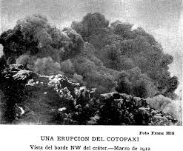
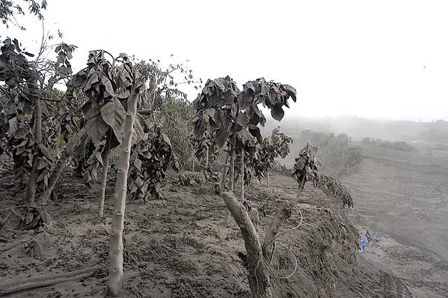
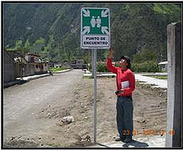
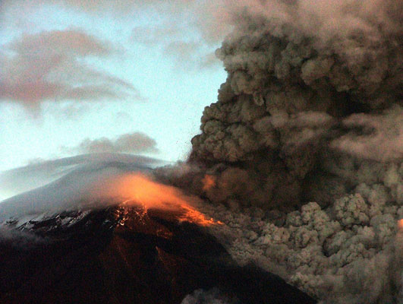
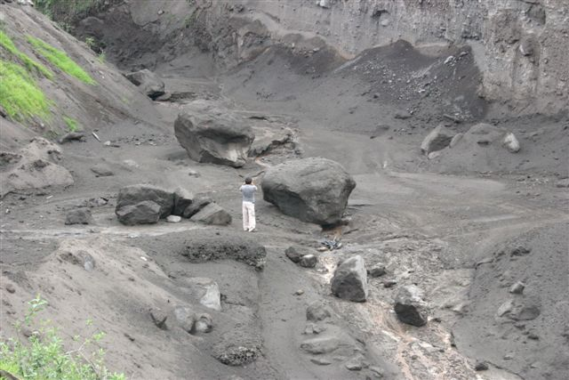
Análisis de riesgos exógenos
Una posible erupción, por la actividad de tipo explosiva del volcán Cotopaxi representa el mayor peligro para las poblaciones, incluida el área de estudio; principalmente por la formación de flujos de lodo, lahares, sismos y ceniza volcánica.

Slide 48
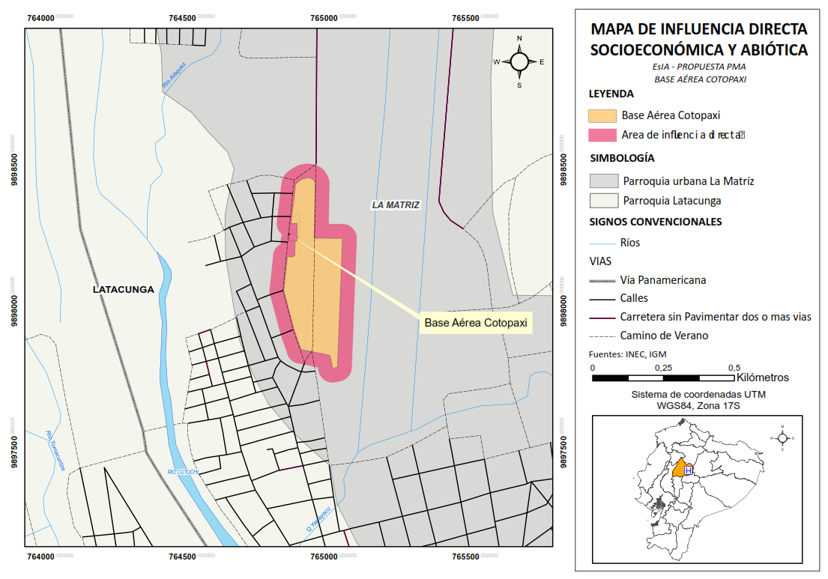
Área de influencia
Zona o espacio físico en el que se presentan los impactos ambientales significativos (+/-) generados
Fundamentándose en Guía Técnica para definición de áreas de influencia emitida por el MAE en marzo del 2015, Acuerdo Ministerial 028 del 13 de febrero del 2015.
Instalaciones de la Base Aérea
Cotopaxi.
Abiótica Directa
Incumplimiento de los LMP para descargas al sistema de alcantarillado público.
Inexistencia de adecuado plan de gestión de desechos de la BACO
Probable ocurrencia de un incendio de considerable magnitud (área de almacenamiento y abastecimiento de combustible)

Slide 49

Socioeconómica Directa
Generación de empleo al personal administrativo y operativo.
Instalaciones de la Base Aérea
Cotopaxi.
Socioeconómica Indirecta
Cantones de la Provincia de Cotopaxi.
Vinculación social a la comunidad
Apoyo a centros de refugio para huérfanos y ancianos en el cantón Latacunga.
Planes de apoyo en caso de desastres naturales para toda la Provincia de Cotopaxi

Slide 50
PROPUESTA DE PLAN DE MANEJO AMBIENTAL

Slide 51
Subplanes
El MAE (2014), en su Acuerdo Ministerial 006, plantea el contenido y los lineamientos que se deben incluir en el Plan de Manejo Ambiental y que se detallan a continuación
Análisis de riesgos y de alternativas de prevención
Prevención y mitigación de impactos
Contingencias
Seguridad y salud en el trabajo
Manejo de Desechos
Comunicación, capacitación y educación ambiental
Relaciones comunitarias
Monitoreo y seguimiento
Cierre y abandono
Rehabilitación de áreas degradadas

Slide 52



PLAN DE PREVENCIÓN Y MITIGACIÓN DE IMPACTOS
Evitar la ocurrencia de un impacto. Controlar y mitigar los impactos derivados de las actividades de la operación.
  Implementar un sistema de tratamiento primario de efluentes, mantenimiento.
  Realizar monitoreo de Calidad de Agua en la Trampa de Grasas o sistema de tratamiento primario.
  Almacenamiento de lubricantes, combustibles. Sistemas de contención de derrames.
  Registro, manejo, etiquetado y almacenamiento.

Slide 53




PLAN DE CONTINGENCIAS
Determinar acciones ante una emergencia, medidas específicas para actuar frente a una contingencia
Riesgos Endógenos: Incendio, explosión, derrames.
  Medidas de Actuación frente a emergencias.
  Conformación de brigadas de actuación, manuales de procedimiento ante posibles contingentes (Antes, durante y después)
  Señalización de todas las zonas de la Base Aérea
  Equipamiento de señales de alerta para detección de una emergencia (detectores de humo y alarmas de incendio para cada edificación)
  Mantenimiento, inspección y recarga de extintores
  Mantenimiento y verificación de la cisterna e hidrantes.
  Participar en las mesas de Trabajo del Comité de Gestión de riesgos

Slide 54




PLAN DE MANEJO DE DESECHOS
Define pautas para implementar un manejo adecuado de los desechos, partiendo desde la reducción, reciclaje, reutilización, almacenamiento y disposición de los desechos comunes y peligrosos que se generan en la Base Aérea.
Programa de manejo de desechos comunes
Clasificación de los desechos
  Residuos generales o comunes (caracterización)
    Residuos reciclables, Desechos comunes, Residuos orgánicos
  Desechos Peligrosos
Programa de manejo de desechos peligrosos
Clasificación de los desechos
Almacenamiento, registros, etiquetado, disposición (entrega a gestor autorizado), levantamiento y mantenimiento de señalización

Slide 55
PLAN DE MONITOREO Y SEGUIMIENTO
Verificar el cumplimiento de objetivos, implementación de políticas y lineamientos de protección ambiental y seguimiento actividades
Especificaciones del Plan de Monitoreo
Monitorear el cumplimiento del manejo de residuos en todas las etapas desde generación hasta disposición final.
Niveles máximos permisibles y frecuencia de monitoreo.
Una vez construido el sistema de tratamiento primario:
  Monitoreo continuo de la descarga (con y sin tratamiento),
  Caudal y frecuencia descarga,
  Verificar el buen funcionamiento de la planta y cumplimiento de los LMP.
Mantenimiento de registros, auditorías internas, Check-list de actividades que componen el Plan de Manejo Ambiental

Slide 56
Conclusiones
El mayor impacto identificado en la matriz de Leopold y en la Matriz de riesgos endógenos, es el riesgo de explosión e incendio del área de almacenamiento y abastecimiento de combustibles, sobre todo por la magnitud de las repercusiones ambientales sobre las matrices agua, aire, suelo, infraestructura y población…
Los efluentes líquidos generados por las actividades operativas realizadas en la Base Aérea Cotopaxi son un punto ambiental que hay que tomar en cuenta, debido que estos efluentes provenientes de descargas consideradas no domiciliares como las del área de cocina y el taller automotriz, no son caracterizadas y se vierten directamente al alcantarillado público sin recibir ninguna clase de tratamiento previo...

Slide 57
La Base Aérea no dispone de sitios de almacenamiento temporal de desechos del taller automotriz, que cumplan con los parámetros establecidos en el TULSMA, Libro VI, De la Calidad Ambiental, Título V Reglamento para la Prevención y Control de la Contaminación por Desechos Peligrosos; además el área no cuenta con una adecuada señalización que la identifique, al igual que los contenedores de desechos.

Slide 58
La Base Aérea no dispone de sitios de almacenamiento temporal de desechos del taller automotriz, que cumplan con los parámetros establecidos en el Anexo 1, Tabla 9 del Acuerdo Ministerial 028.
En las instalaciones de la Base Aérea no se cuenta con detectores de humo ni alarma contra incendios independiente para cada edificación.
La Base Aérea no cuenta con programas de mantenimiento preventivo y correctivo para el área de abastecimiento de combustible ni con registros que evidencien la realización de pruebas de hermeticidad, fugas o ultrasonidos a los tanques de almacenamiento de combustibles.

Slide 59
Recomendaciones
Se recomienda la implementación del Plan de Manejo Ambiental propuesto en este Estudio, con el fin de minimizar los impactos que las operaciones de la Base Aérea Cotopaxi causan sobre los recursos naturales, además de permitir el cumplimiento de la Legislación Ambiental vigente.
Se recomienda registrar a la Base Aérea como generador de Desechos Peligrosos ante la Autoridad Ambiental.
Se recomienda tener actualizados los mantenimientos que se efectúan a los extintores de incendios de todas las áreas que conforman la Base Aérea. Además de la instalación de detectores de humo y alarmas de incendio independientes en cada edificación.

Slide 60
Se recomienda la realización de pruebas periódicas de hermeticidad, fuga y ultrasonido de los tanques de almacenamiento de combustibles para minimizar el riesgo de explosión e incendio, además de la implementación de un programa de mantenimiento preventivo y correctivo para el área de abastecimiento de combustible.
Se recomienda implementar un sistema de tratamiento primario de efluentes que incluya trampas de grasas/aceites, un sistema de recirculación de agua y un sitio de caracterización y aforo de los mismos para las áreas de Cocina y del Taller Automotriz, además de implementarse el plan de monitoreo propuesto en este Estudio y mantener un registro de los efluentes generados.

Slide 61
Se recomienda adaptar el presente documento para que su contenido pueda acoger las nuevas disposiciones establecidas en el Acuerdo Ministerial N° 061 publicado en Registro Oficial N° 316 del 04 de mayo del 2015, mediante el cual se reformó el Acuerdo Ministerial N° 028 publicado en Edición Especial N° 270 del Registro Oficial del 13 de febrero del 2015, en el que se sustituyó el Libro VI del Texto Unificado de Legislación Secundaria del Ministerio del Ambiente; publicado oficialmente una vez que el presente estudio fue culminado.

Slide 62
¡GRACIAS!

